Slide 1
RODZINY KONSPIRATORÓW
I POWSTAŃCÓW
ZESŁANYCH W GŁĄB ROSJI
W LATACH 1860–1883
Rozprawa doktorska dr Agaty Markiewicz pod kierunkiem naukowym prof. dr. hab. Janusza Szczepańskiego obroniona 22 września 2016 roku w Akademii Humanistycznej im. Aleksandra Gieysztora

Slide 2
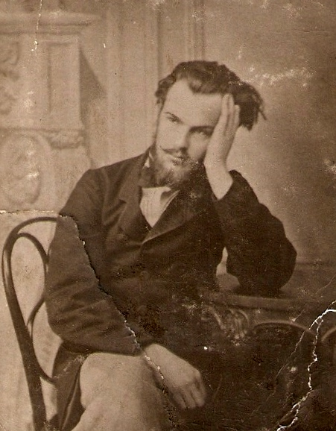
Bohaterowie
Zbiorowym bohaterem rozprawy są rodziny konspiratorów i powstańców styczniowych zesłanych na skutek represji w głąb Rosji. Za rodzinę uznano zarówno małżonków i ich potomstwo, jak również rodziców i rodzeństwo zesłańców.
To właśnie Ci ludzie ponosili konsekwencje decyzji swoich bliskich dotyczących udziału w spisku lub powstaniu. Podstawowym celem pracy było ustalenie wachlarza zachowań rodzin począwszy od uwiezienia bliskiej osoby aż po jej zesłanie.
Stanisław Grąbczewski, pra, pra dziadek autorki na zesłaniu w Irkucku. Archiwum rodzinne

Slide 3



Literatura piękna
Obraz losu zesłańczych rodzin ukształtował się w pamięci zbiorowej głównie za pośrednictwem literatury i malarstwa. Z tego powodu każdy z rozdziałów pracy rozpoczyna cytat z literatury pięknej.

Slide 4
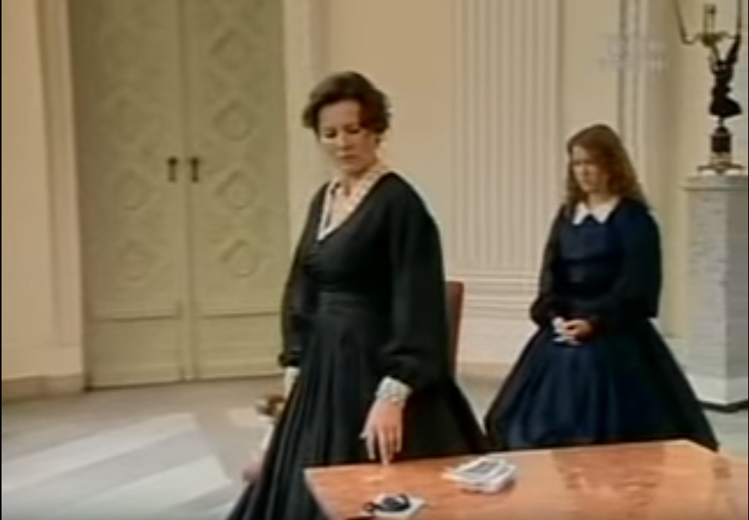
Noc czerwcowa
Bohaterka opowiadania Jarosława Iwaszkiewicza pt. Noc czerwcowa, hrabina Ewelina, ma wyruszyć na zesłanie w ślad za swoim mężem. Niezorientowana w polskich realiach francuska bona prowadzi z innymi domownikami następującą rozmowę:
– Niech pan pomyśli, w jaką straszliwą podróż musi wybierać się Ewelina!
– Dlaczego musi? Chce.
– Niby pan nie wie.
– Rzeczywiście musi. Męża pognali na Sybir, kochające żony jadą za mężami.
– A dlaczego nie mogą zostać w domu?
– Pani jako cudzoziemka na pewno nie bardzo rozumie. Jest poniekąd obowiązkiem żony być przy mężu. Jedzie za mężem. „Że cię nie opuszczę aż do śmierci” – tak przysięgała.
– Śmieszna formuła.
– Mówiliśmy o tym, panno Florentyno. Ewelina jest nie tylko katoliczką, ale jeszcze Polką. Nie wyobrażam sobie, jaka byłaby jej sytuacja towarzyska, gdyby nie ruszyła śladem pana Piotra.
J. Iwaszkiewicz, Noc czerwcowa, Warszawa 2008, s. 5–6.
Kadr z Teatru Telewizji – Noc Czerwcowa w reżyserii A. Wajdy z 2001 roku

Slide 5
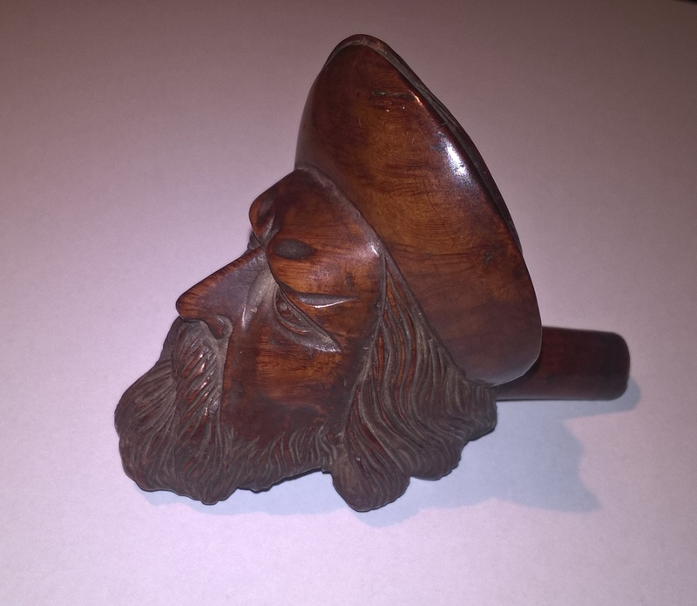
Wnioski
Literatura ukształtowała w nas obraz bohaterskich kobiet, które spełniając swą powinność podążały za mężami na Sybir, gdzie dzielnie znosiły swój dramatyczny los.
Tymczasem badania przedstawione w omawianej pracy wskazują, że rzeczywistość odbiegała od stereotypowego obrazu losu takiej rodziny. Jednym z podstawowych wniosków, który został zaprezentowany w pracy jest konstatacja, że znacznie trudniej było rodzinom pozostałym w kraju niż tym, które zdecydowały się na dobrowolne zesłanie. One też ( szczególnie dzieci)ponosiły często tragiczniejsze konsekwencje we własnym jednostkowym losie niż, rodziny, które wiodły życie na zesłaniu Wniosek ten, jest sprzeczny z obrazem ukształtowanym przez literaturę i zachowanym w zbiorowej pamięci.
Fajka, zrobiona na Syberii przez pra pra dziadka autorki

Slide 6
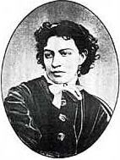
Wnioski
W pracy została także podjęta próba ukazania tych nielicznie udokumentowanych źródłowo postaw, które nie mieściły się w kanonie zachowań patriotycznych, czyli rodzin, które odcięły się od swoich bliskich zesłańców, np. żon, które rozwiodły się w trakcie zesłania z mężami. Jedną z takich kobiet była Eliza Orzeszkowa.
E. Orzeszkowa http://grafik.rp.pl/grafika2/984954,1042299,3.jpg

Slide 7
Zabawa w memy
Zmęczona długoletnimi badaniami i w związku z tym kompletnie pozbawiona dystansu do tematu, poprosiłam moich uczniów z gimnazjum aby pomogli mi ułożyć historię powstania i zesłań. Przez kilka kolejnych śród spotykali się ze mną i dzielnie wysłuchiwali opowieści o moim doktoracie. Przekuli ja w taką „memową” historię:
Autorzy memów: Julek, Piotrek, Marysia, Klara, Stasiek, Piotrek, Julka, Stasiek, Marta, Natalka, Cas z Gimnazjum Społecznego w MTE w Milanówku

Slide 8
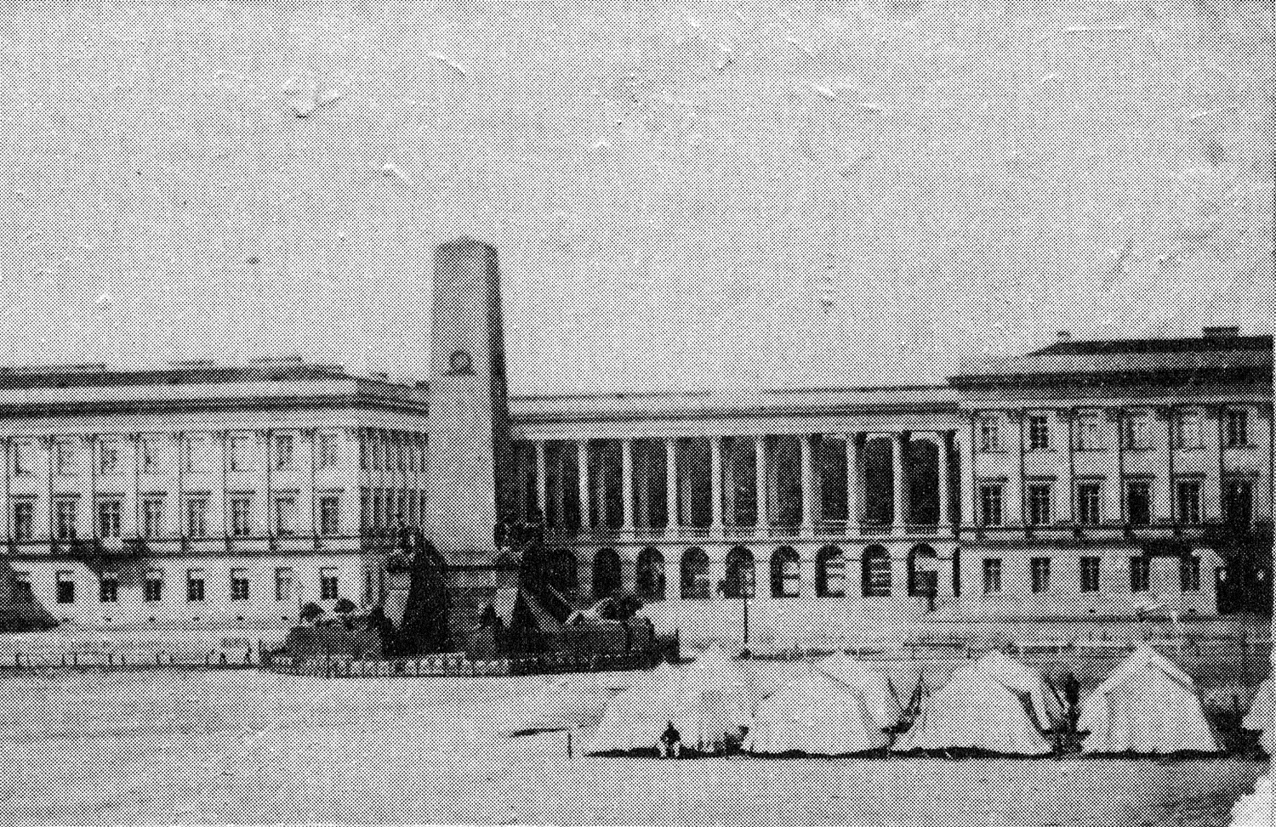
Carski kemping w Warszawie
Stan Wojenny w Warszawie - z „Powstanie styczniowe i zesłańcy syberyjscy. Katalog Fotografii ze zbiorów Muzeum Historycznego m.st Warszawy

Slide 9
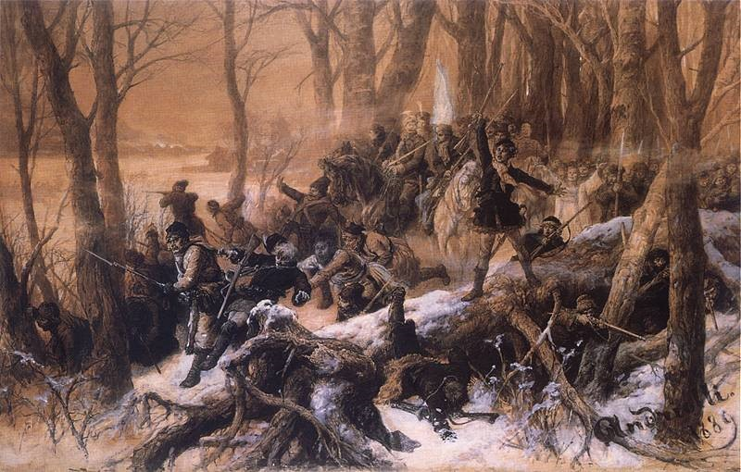
Co łączy powstanie z grzybobraniem?
Obu nie powinno się robić w Styczniu

Slide 10
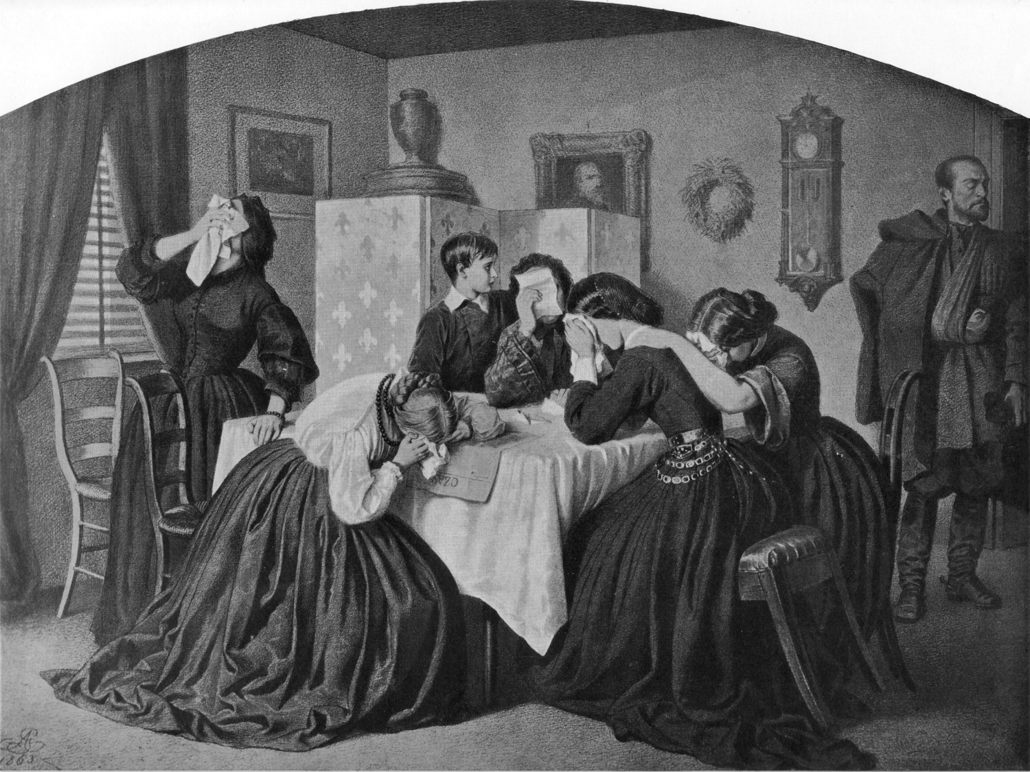
Coś tu ewidentnie padło
Tym razem to nie Internet
Tylko POWSTANIE
A. Grottger Żałobne wieści

Slide 11
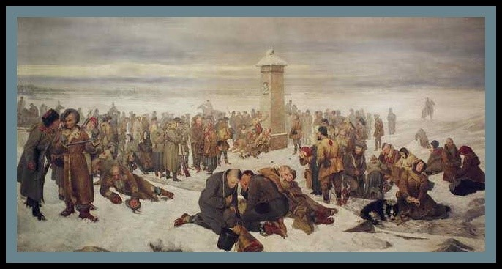
Chodź do powstania mówili,
Będzie fajnie mówili
A. Sochaczewski. Pożegnanie Europy

Slide 12
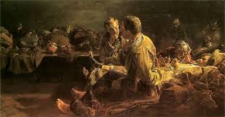

Kto mi teraz ugotuje obiad?

Slide 13
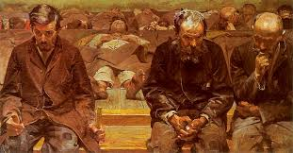
Kiedy innym na teście wyszła siódemka
A tobie południowy Sybir

Slide 14
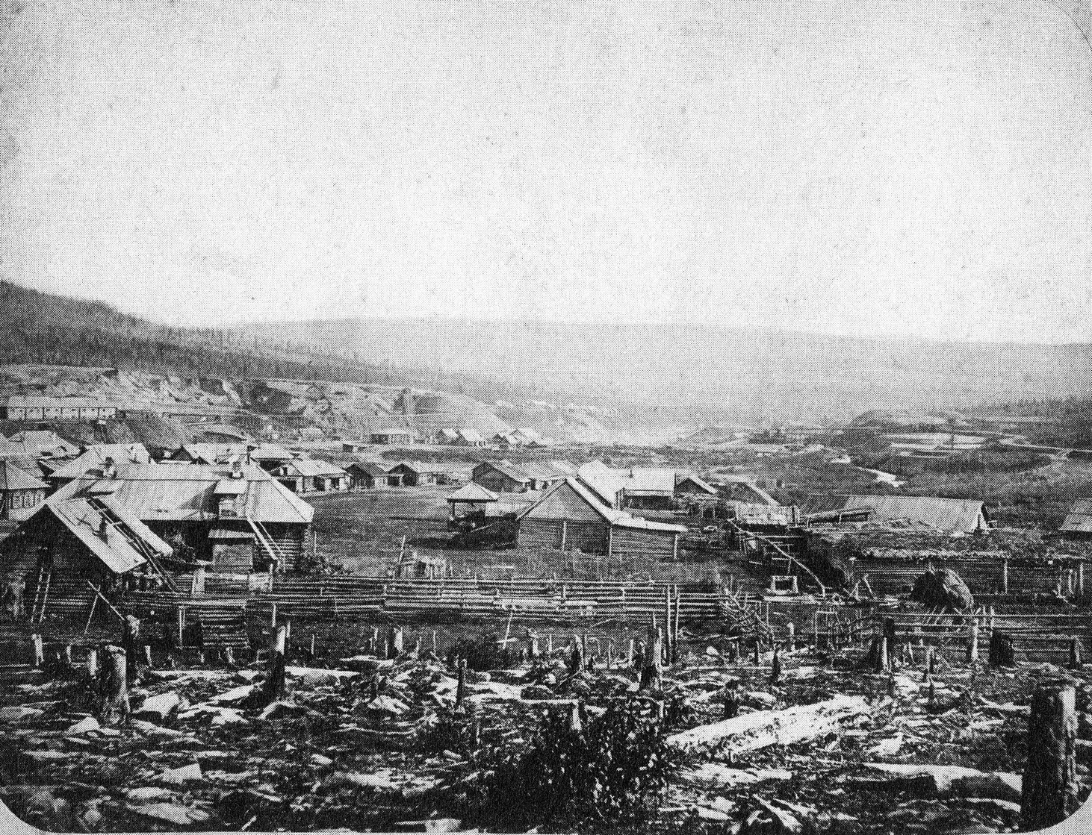
Najlepszy kurort na Syberii
Nieznana wioska na Syberii. Ze zbiorów Muzeum Hist .Warszawy

Slide 15

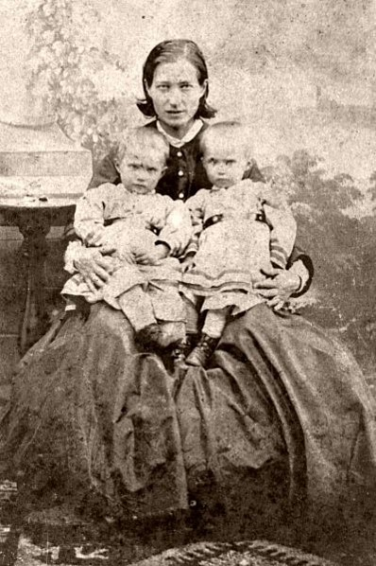
Ciekawe, czy na Syberii dają 500+ ?
Konstancja Łozińska z domu Kraszewska z bliźniakami urodzonymi na Syberii ze zbiorów Muzeum J.I. Kraszewskiego w Romanowie

Slide 16

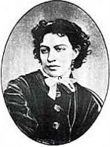
Ja bym go olała.

